Slide 1
MÜHENDİSLİKTE ÖLÇME BİLGİSİ
8.HAFTA
II.TEMEL ÖDEV
Prof. Dr. Engin YURTSEVEN

Slide 2
İKİNCİ TEMEL ÖDEV
Dik koordinatları bilinen iki nokta arasındaki kenar uzunluğu ile bu kenarların kuzey ile yaptığı açının bulunması problemi ikinci temel ödev olarak bilinir.

Slide 3
Bir AB doğrusunun A ve B noktalarının koordinatları ( Ya , Xa, Yb, Xb ) veriliyor. A ve B noktalarını birleştiren doğrunun (AB) semt açısı ile AB kenar uzunluğunun hesabı isteniyor.
Formülünden (AB) semt açısı hesaplanır.

Slide 4
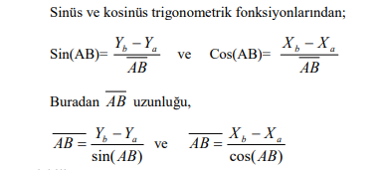
Sinüs ve kosinüs trigonometrik fonksiyonlarından AB kenar uzunluğu hesaplanabilir.

Slide 5
Semt açısının hangi bölümde olduğunu anlamak için ΔY ve ΔX’in işaretlerine bakmak yeterlidir.

Slide 6
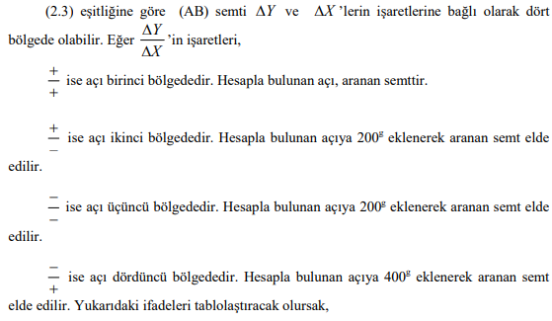

Slide 8
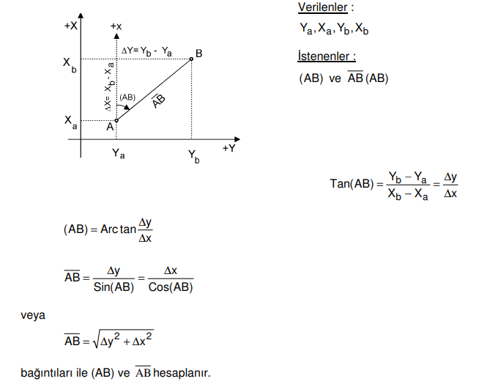

Slide 9
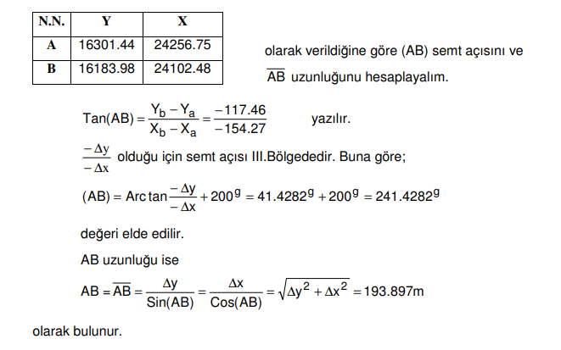

Slide 10
ÖRNEK: Yb=2313,40 Xb=1875,30
Ya=1925,50 Xa= 2174,40 ise (AB) ve AB uzunluğunu hesaplayınız.

